Slide 1
矫治技巧8 推磨牙向后

Slide 2


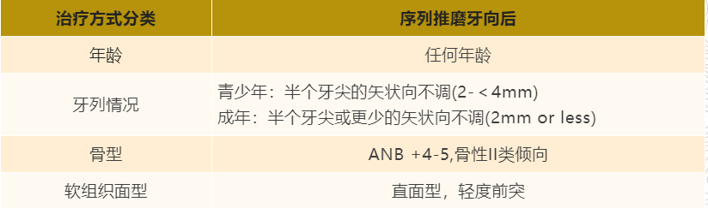
推磨牙向后适应症

Slide 3
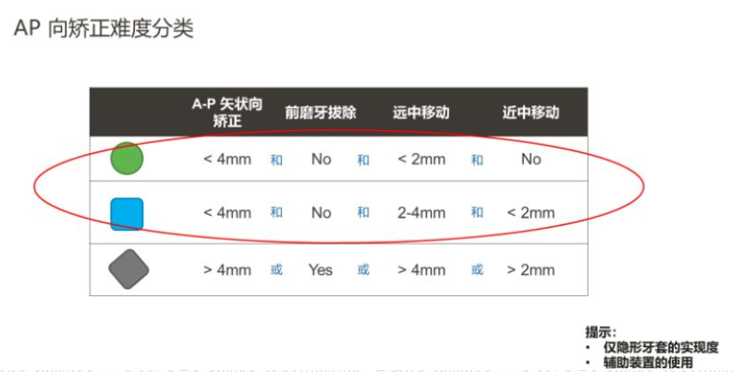

Slide 4
推磨牙向后的适应症为：
· ＜4mm的AP向不调。
在适当添加辅助装置，如Ⅱ类牵引、种植支抗等手段后的可预测性较高，临床医生在面对拔牙边缘性病例时可以尝试进行推磨牙向后治疗以保留更多牙齿。
· 推磨牙向后时需确保后段有间隙
推磨牙向后作为一种有效解决失状向不调的手段，有着广泛的应用。但是为了取得良好的治疗效果，我们依然需要结合正畸基础合理评估，针对患者的个体化情况选择最适合的手段进行治疗。

Slide 5
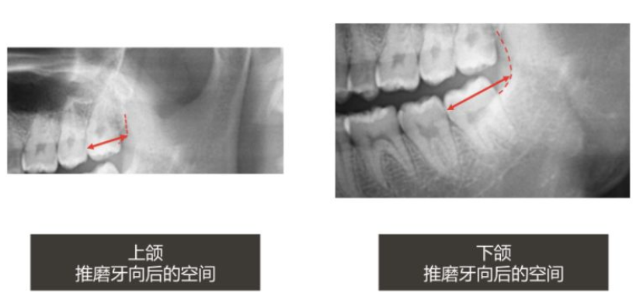
推磨牙向后的界限
结合上图我们可以对磨牙远中的空间进行初步的评估，以确保磨牙远移是在骨内进行，不会因后段间隙紧张影响治疗效果。同时我们也要将软组织情况进行考虑，避免过量远移引起冠周炎。

Slide 6
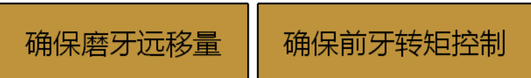
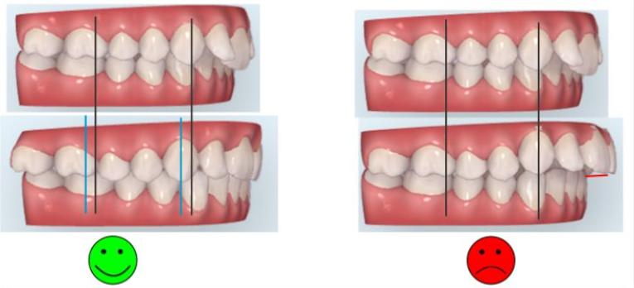
推磨牙向后的设计
1.确保磨牙远移量
在磨牙远移的过程中需要进行充分的支抗设计与控制，以使磨牙远移量按照预先设计被实施。

Slide 7
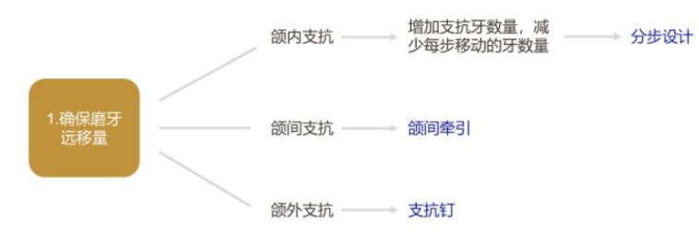
如何确保磨牙远移到位？
—— 合理的支抗控制

Slide 8
· 合理利用个性化步骤设计，充分利用颌内支抗，例如减少同时移动的牙齿，利用牙弓内其他牙作为支抗推磨牙向后创造间隙。
· 设计颌间和颌外支抗等辅助手段，加强磨牙远移过程找中的支抗控制，例如在远移过程中适时的添加Ⅱ类牵引或者种植支抗（参考由轻到重，根据患者临床复诊情况进行调整力值的原则）辅助进行支抗控制。

Slide 9
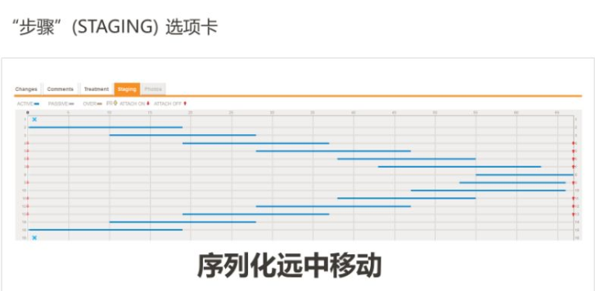
合理设计步骤

Slide 10
进行磨牙远移的过程中，同时移动的牙齿越多，对支抗的要求越高，在支抗和时间之间取得平衡，在治疗中可以根据临床实际情况进行选用。
如果医生和患者对于时间要求较高，可根据具体的临床实际以及医生的经验，适当增加同时移动的牙齿以缩短步骤，但是此时常常需要更好的支抗控制，例如种植支抗等。

Slide 11
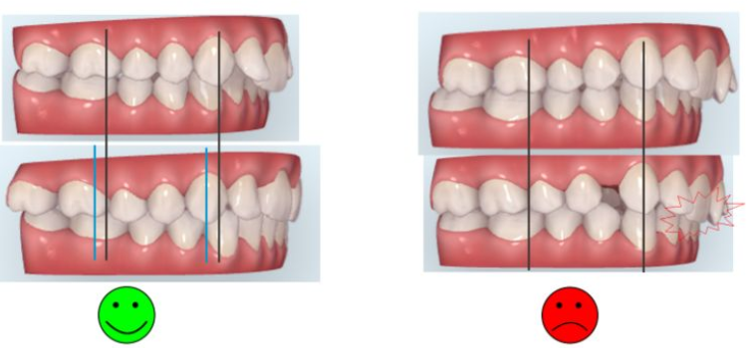
2． 确保前牙转矩控制
当后牙远移后产生间隙后，前牙开始利用间隙进行内收，过程中为了保证内收的顺利进行，需要确保转矩控制，以保证牙齿移动的安全性和有效性。

Slide 12
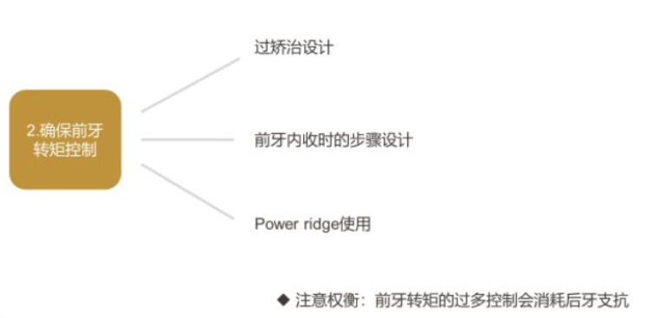

Slide 13
对于前牙的转矩控制，可以参考以上三点。
· 添加适当的过矫正，以抵抗前牙内收过程中的转矩丢失及“钟摆效应”
· 前牙内收时，可考虑先远移尖牙1mm后进行前牙的内收，以增强对于前牙的包裹面积，增加控制力。
· Smart Force力学驱动的原理，使用Power Ridge对前牙牙颈部施加压力，以获得更好的牙根控制，帮助获得更符合预期的牙齿移动。

Slide 14
序列化磨牙远中移动的要点小结：
1、 结合正畸基础，合理设置治疗目标、评估磨牙远移的界限。
2、 在磨牙远移时，考虑支抗，确保磨牙的远移到位，适时添加Ⅱ类牵引及种植支抗等辅助装置。
3、 前牙内收过程中，充分利用Power Ridge辅助控制牙根、适量添加过矫正、合理设计步骤。

Slide 15
THANK

